Slide 1

Visión por Computadora II - CEAI - FIUBA
Profesores:
Cavalieri Juan Ignacio - juanignaciocavalieri@gmail.com
Cornet Juan Ignacio - juanignaciocornet@gmail.com
Khodadad Pakdaman - khodadad.pakdaman@gmail.com

Slide 2
Segunda clase:
Repaso de la clase pasada
Data Augmentation
Arquitecturas clásicas:
LeNet-5
AlexNet
ReLU
Dropout
VGG
Implementación en Tensorflow/Keras
Red Convolucional
Data Augmentation

Slide 3
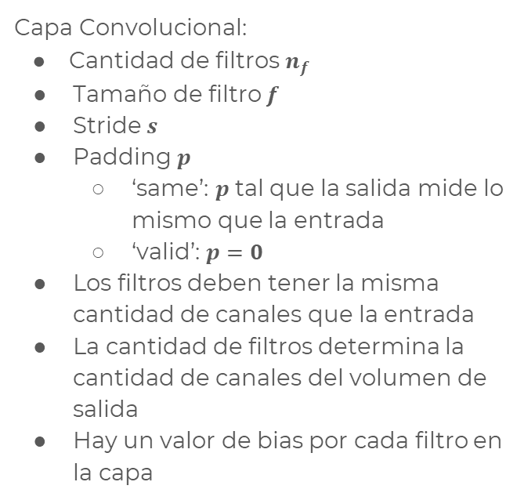
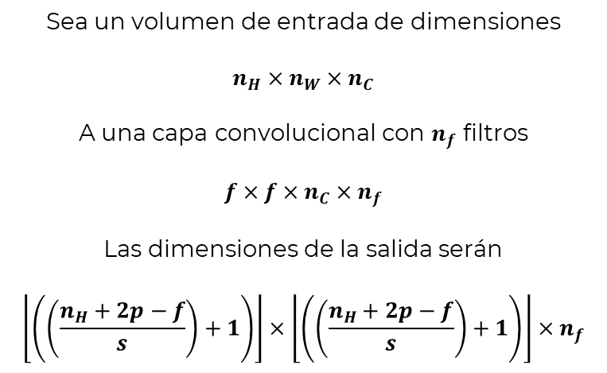
Repaso

Slide 4




Repaso
Sea un volumen de entrada de dimensiones
A una capa de pooling con tamaño de filtro f y stride s
Las dimensiones de la salida serán
Capa Pooling: Max y Average
Tamaño de filtro
Stride
No modifican la cantidad de filtros del volumen de entrada.
No cuentan con parámetros entrenables.

Slide 5
Kahoot de redes convolucionales 1

Slide 6
Data Augmentation
Consiste en generar “nuevos” ejemplos de datos de entrenamiento, a partir de los datos originales, aplicando perturbaciones aleatorias sobre estos últimos, sin alterar la etiqueta a la cual corresponden. Con esto lo que se busca es mejorar la capacidad de los modelos de generalizar sobre los datos. Las transformaciones que se aplican dependen de la aplicación específica y las características de los datos.
En el caso de imágenes podemos:
rotar
escalar
distorsionar
espejar
agregar ruido
crop
deformaciones de luz, color, etc.
Shorten and Khoshgoftaar, 2019. A survey on Image Data Augmentation for Deep Learning link

Slide 7
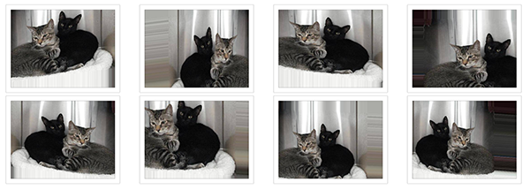
Transformaciones básicas

Slide 8
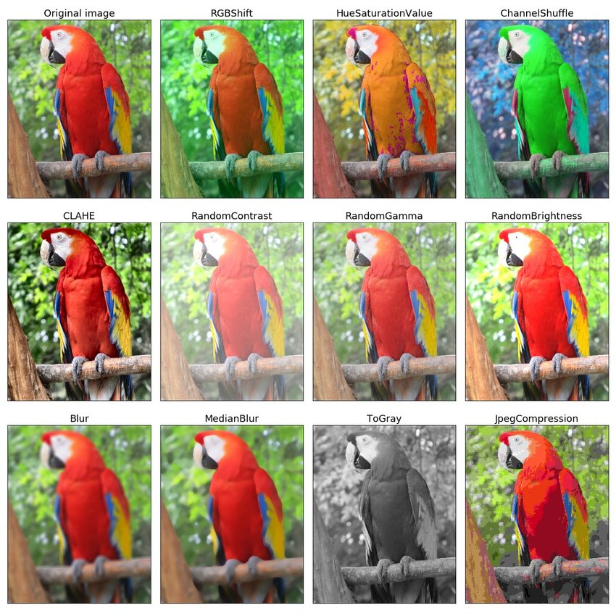
Transformaciones de color

Slide 9
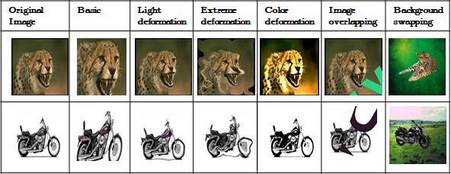
Más Transformaciones

Slide 10
Data Augmentation
Podríamos dividir los tipos de data augmentation en 3:
Offline augmentation: Cuando se crean nuevas imágenes previo al entrenamiento y luego se entrena utilizando todo, originales + generadas (poco utilizada).
Online o “on the fly” augmentation: Cuando las transformaciones se realizan durante el proceso de entrenamiento y se modifican de batch a batch (frecuentemente utilizada).
El ultimo podria ser una mezcla de ambas, en el cual primero se generan nuevos datos y luego, durante el entrenamiento se realizan transformaciones incluso sobre esos datos artificiales.
Es importante tener en cuenta que al evaluar un modelo con el conjunto de test, los datos siempre deben ser los originales sin transformaciones aplicadas!

Slide 11
Arquitecturas clásicas: LeNet-5
En el año 1989, Yann LeCunn experimentaba con redes convolucionales para la clasificación de dígitos. En su paper GradientBased Learning Applied to Document Recognition, propuso la utilización de las capas convolucionales conformando una arquitectura que llamó LeNet-5.
Algunas características:
5 capas en total con, aproximadamente, 60.000 parámetros.
Estructura similar a la actual: capas convolucionales con activación no lineal seguidas de sub-sampling y capas densas al final para la clasificación.
Las capas de sub-sampling tenían parámetros entrenables.
Imágenes en blanco y negro de 32x32 pixeles, donde los caracteres estaban centrados en la region de 28x28 pixeles centrales.

Slide 12
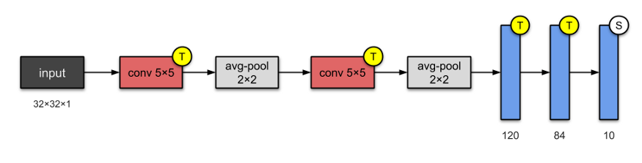
LeNet-5
Las capas de pooling tienen función de activación sigmoidea y dos parámetros entrenables por cada canal de entrada. En ellas, se suman las entradas capturadas por cada filtro de 2x2, se la multiplica por un coeficiente y se le suma un bias. El resultado es pasado por la activación mencionada.
Illustrated: 10 CNN Architectures. Link

Slide 13
LeNet-5
Layers |  | Activation Size | Feature Map | Stride | Filter Size
- | Input | 32x32x1 | 1 | - | -
1 | Convolution | 28x28x6 | 6 | 1 | 5x5
2 | Sub-Sampling | 14x14x6 | 6 | 2 | 2x2
3 | Convolution | 10x10x16 | 16 | 1 | 5x5
4 | Sub-Sampling | 5x5x16 | 16 | 2 | 2x2
5 | Convolution | 1x1x120 | 120 | 1 | 5x5
6 | Dense | 84 | - | - | -
7 | Output | 10 | - | - | -

Slide 14
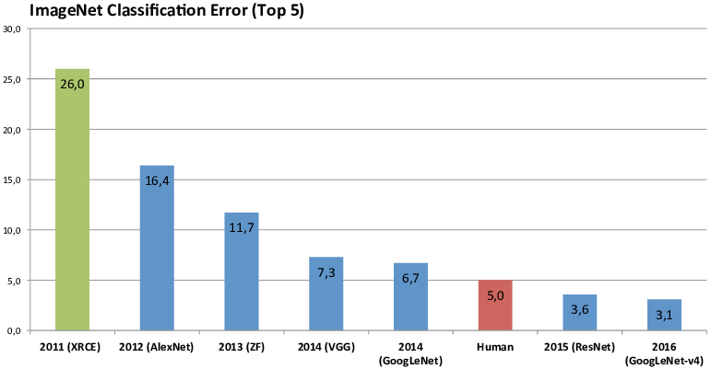
Arquitecturas clásicas: AlexNet
En 2012 causó un gran impacto por obtener un puntaje significativamente mayor que el segundo puesto en ImageNet Large-Scale Visual Recognition Challenge (ILSVRC), basando su modelo en capas convolucionales y de pooling. A partir de ese momento todos los ganadores comenzaron a ser redes convolucionales profundas.
Krizhevsky, et al., 2012. ImageNet Classification with Deep Convolutional Neural Networks. Link

Slide 15
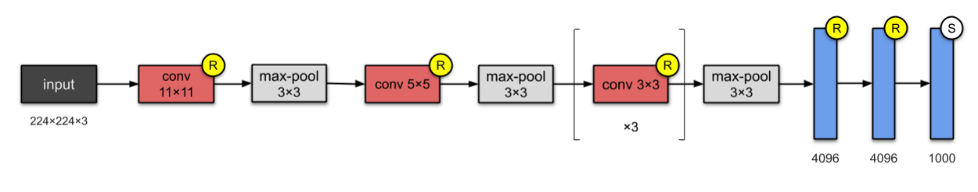
AlexNet
Illustrated: 10 CNN Architectures. Link

Slide 16
AlexNet
Layers |  | Activation Size | Feature Map | Stride | Filter Size
- | Input | 227x227x3 | 1 | - | -
1 | Convolution | 55x55x96 | 96 | 4 | 11x11
- | Max-Pooling | 27x27x96 | - | 2 | 3x3
2 | Convolution | 27x27x256 | 256 | 1 | 5x5
- | Max-Pooling | 13x13x256 | - | 2 | 3x3
3 | Convolution | 13x13x384 | 384 | 1 | 3x3
4 | Convolution | 13x13x384 | 384 | 1 | 3x3
5 | Convolution | 13x13x256 | 256 | 1 | 3x3
- | Max-Pooling | 6x6x256 | - | 2 | 2x2
6 | Dense | 4096 | - | - | -
7 | Dense | 4096 | - | - | -
8 | Output | 1000 | - | - | -

Slide 17
Características de AlexNet
Entre las novedades introducidas en esta arquitectura encontramos:
Activaciones ReLU (Rectified Linear Units)
Uso de múltiples GPUs para entrenar el modelo
Dropout
Local Response Normalization (no tan usado hoy en día)
Capas Pool con ventanas superpuestas
Data Augmentation
60 M de parámetros

Slide 18
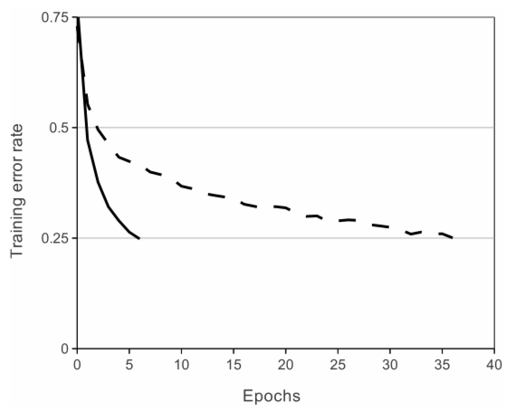
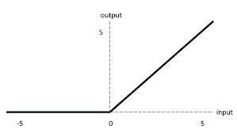
Activaciones ReLU
Las funciones de activación ReLU tienen la ventaja de reducir el tiempo de entrenamiento, en comparación con activaciones como la sigmoidea y la tangente hiperbólica.

Slide 19
Dropout
El Dropout consiste en anular o retener ciertas activaciones, de una o más capas de la red, en base a un valor de probabilidad, en cada iteración de entrenamiento. De esta forma logramos que la red tome una “arquitectura distinta” ante cada paso de optimización, lo cual fuerza a las capas a aprender características más robustas y, así, evitar el sobreentrenamiento.
Se introduce, entonces, un nuevo hiperparámetro p, que representa la probabilidad de que el valor de una activación no se anule.
Una vez entrenada la red, para realizar la inferencia no se anula ninguna activación pero, para compensar los efectos del Dropout en los pesos, se multiplican las activaciones por p.
Hinton, et al., 2012. Improving neural networks by preventing co-adaptation of feature detectors. Link

Slide 20
Dropout
Tips para la utilización de Dropout:
En principio puede ser utilizado en cualquier tipo de capa. Sin embargo, no es frecuentemente utilizado en capas convolucionales debido a que las mismas cuentan con poca cantidad de parámetros y no son tan propensas a generar sobreentrenamiento.
El valor que suele tomar p en las capas intermedias está entre 0,5 y 0,8. En el caso de la capa de entrada se utilizan valores mayores, a partir de 0,8.
Remover algunas activaciones de la red puede causar que los pesos de la misma tomen valores mayores a medida que transcurre el entrenamiento, lo cual puede causar inestabilidad. Para evitar esto se pueden establecer restricciones a los valores máximos y mínimos que pueden tomar dichos parámetros
Srivastava, et al., 2014. Dropout: A Simple Way to Prevent Neural Networks from Overfitting. Link

Slide 21
Dropout
Formas de implementar Dropout:
La forma utilizada en el paper de AlexNet: se anulan ciertas activaciones durante el entrenamiento y, luego, para compensar el efecto al hacer inferencia, se multiplican todas las activaciones por el mismo factor p.
La forma utilizada en Tensorflow: Para evitar agregar costo computacional al proceso de inferencia, una forma de lograr el efecto de Dropout y, al mismo tiempo, compensar el resto de parámetros es dividir las activaciones que quedan sin anular por el mismo valor de p.
Por ejemplo, si a la entrada se tiene un vector x = {1, 2, 3, 4, 5} y p = 0.8, durante el entrenamiento x quedará {1.25, 0, 3.75, 5, 6.25} mientras que al hacer inferencia los pesos y las activaciones no sufrirán modificaciones.
Dropout Explained. Link.

Slide 22
Arquitecturas clásicas: VGGNet
Las redes VGG-16 y VGG-19 fueron presentadas en 2014 obteniendo el primer y segundo puesto en las tareas de localización y clasificación de la competencia ILSVRC, respectivamente. Estas redes, si bien están basadas en muchos de los principios introducidos por AlexNet, cuentan con algunas características destacables:
Utiliza tamaños de filtro de 3x3 a lo largo de toda la red.
Agrega más capas convolucionales.
Para reducir la dimensionalidad solo se emplearon capas de Max-Pooling. Todas las convolucionales son con stride igual a 1.
Entrenamiento con multi escalado de imágenes (Multi-Scale Training).
138M y 144M de parámetros.
Simonyan, et al., 2015. Very Deep Convolutional Networks for Large-Scale Image Recognition. Link

Slide 23
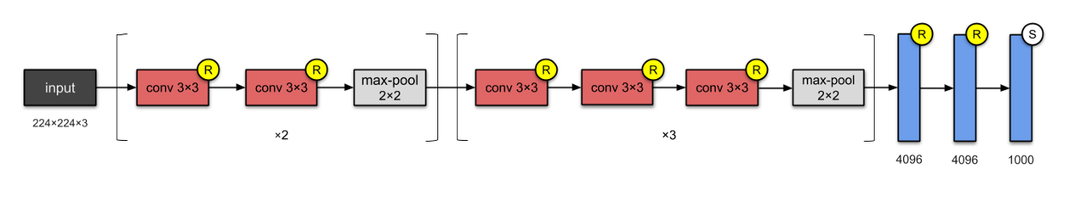
VGGNet
VGG-16
Para el caso de VGG-19, los bloques de 3 capas convolucionales tenían 4 capas, seguidas de un max-pooling.
Illustrated: 10 CNN Architectures. Link

Slide 24
VGGNet
Layers |  |  |  | Activation Size | Feature Map | Stride | Filter Size
VGG-16 |  | VGG-19
- | Input | - | Input | 224x224x3 | 1 | - | -
1, 2 | Convolution | 1, 2 | Convolution | 224x224x64 | 64 | 1 | 3x3
 | Max-Pooling | - | Max-Pooling | 112x112x64 | - | 2 | 2x2
3, 4 | Convolution | 3, 4 | Convolution | 112x112x128 | 128 | 1 | 3x3
 | Max-Pooling | - | Max-Pooling | 66x66x128 | - | 2 | 2x2
5, 6, 7 | Convolution | 5, 6, 7, 8 | Convolution | 66x66x256 | 256 | 1 | 3x3
 | Max-Pooling | - | Max-Pooling | 33x33x256 | - | 2 | 2x2
8, 9, 10 | Convolution | 9, 10, 11, 12 | Convolution | 33x33x512 | 512 | 1 | 3x3
 | Max-Pooling | - | Max-Pooling | 16x16x512 | - | 2 | 2x2
11, 12, 13 | Convolution | 13, 14, 15, 16 | Convolution | 16x16x512 | 512 | 1 | 3x3
 | Max-Pooling | - | Max-Pooling | 8x8x512 | - | 2 | 2x2
14, 15 | Dense | 17, 18 | Dense | 4096 | - | - | -
16 | Output | 19 | Output | 1000 | - | - | -

Slide 25
VGGNet: Tamaño de filtros
¿Cuantas formas tengo de procesar lo que se encuentra en una región de 5x5 pixeles?
z₁₁ | z₁₂ | z₁₃ | z₁₄ | z₁₅
z₂₁ | z₂₂ | z₂₃ | z₂₄ | z₂₅
z₃₁ | z₃₂ | z₃₃ | z₃₄ | z₃₅
z₄₁ | z₄₂ | z₄₃ | z₄₄ | z₄₅
z₅₁ | z₅₂ | z₅₃ | z₅₄ | z₅₅
z₁₁
Convolución 5x5
1 convolución con tamaño de filtro 5x5
Presenta 1 función con no-linealidad
Requiere 25 parámetros

Slide 26
VGGNet: Tamaño de filtros
¿Cuantas formas tengo de procesar lo que se encuentra en una región de 5x5 pixeles?
z₁₁ | z₁₂ | z₁₃ | z₁₄ | z₁₅
z₂₁ | z₂₂ | z₂₃ | z₂₄ | z₂₅
z₃₁ | z₃₂ | z₃₃ | z₃₄ | z₃₅
z₄₁ | z₄₂ | z₄₃ | z₄₄ | z₄₅
z₅₁ | z₅₂ | z₅₃ | z₅₄ | z₅₅
z₁₁ | z₁₂ | z₁₃
z₂₁ | z₂₂ | z₂₃
z₃₁ | z₃₂ | z₃₃
z₁₁
Convolución 3x3
Convolución 3x3
2 convoluciones con tamaño de filtro 3x3 y stride 1
Presenta 2 funciones con no-linealidad
Requiere 18 parámetros

Slide 27
VGGNet: Tamaño de filtros
A diferencia de redes como AlexNet, VGG utiliza capas con tamaños de filtro más pequeños. Dado que utilizar más cantidad de capas con filtros más pequeños permite equiparar el campo receptivo de filtros mayores, se presentan las siguientes ventajas:
Mayor posibilidad de utilizar no-linealidades, lo cual facilita la detección certera de las features.
Menor cantidad de parámetros necesarios.
Convergencia mas rapida.
Menor probabilidad de sobreentrenamiento.
Sin embargo, utilizar redes con cada vez más capas no siempre es lo mejor y trae problemas asociados...

Slide 28
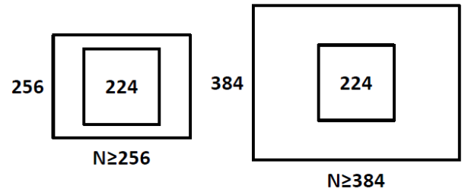
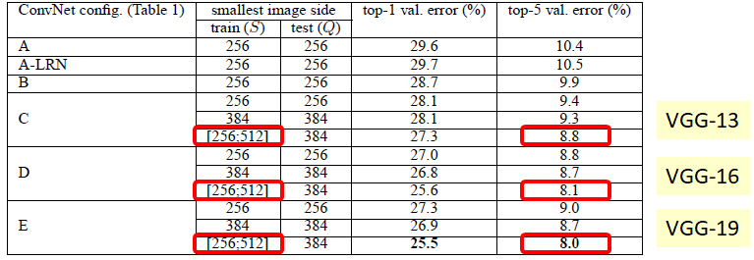
VGGNet: Multi-Scale Training
Dado que los objetos pueden tener distintas escalas dentro de las imágenes, si el tamaño de las mismas es fijo durante el entrenamiento se puede producir un sesgo si, en el conjunto de test, los objetos no presentan las mismas dimensiones. Para corregir este problema, durante el entrenamiento de VGG se reescalaron las imágenes aleatoriamente entre valores de 256 a 512 píxeles para luego recortar los 224x224 necesario para el input de la red.

Slide 29
Kahoot de redes convolucionales 2

Slide 30
Ejemplos prácticos
Implementación de la arquitectura LeNet-5 y su entrenamiento con MNIST.
Colab LeNet-5
Implementación de Data Augmentation y su efecto sobre el entrenamiento de una red neuronal convolucional.
Colab Data Augmentation

Slide 31
Tarea
Crear y entrenar una red neuronal con características similares a las vistas en clase, utilizando el dataset de señas de manos del siguiente link.
Colab Tarea

